Slide 1
WELCOME
২মিঃ

Slide 2
তারিখ
পরিচিতি
২ মিঃ
সুদীপ্ত কুমার বর্মা
সহকারী শিক্ষক (গণিত )
কালীরহাট উচ্চ বিদ্যালয়
পাটগ্রাম,লালমনিরহাট ।
মোবাইল ০১৭১৭২৯২১২৮
শ্রেণীঃ অষ্টম
বিষয়ঃ গণিত (জ্যামিতি)
নবম অধ্যায় (৯.৩)
সময়ঃ ৫০ মিনিট

Slide 3
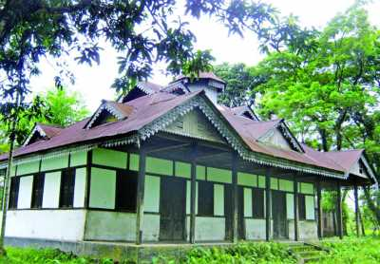
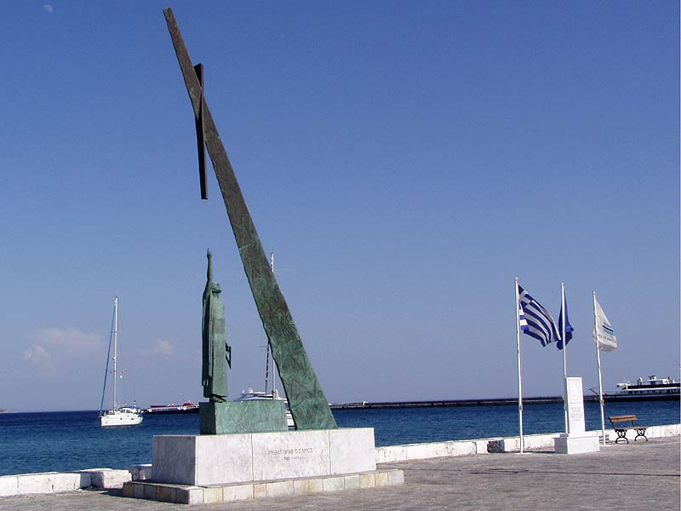
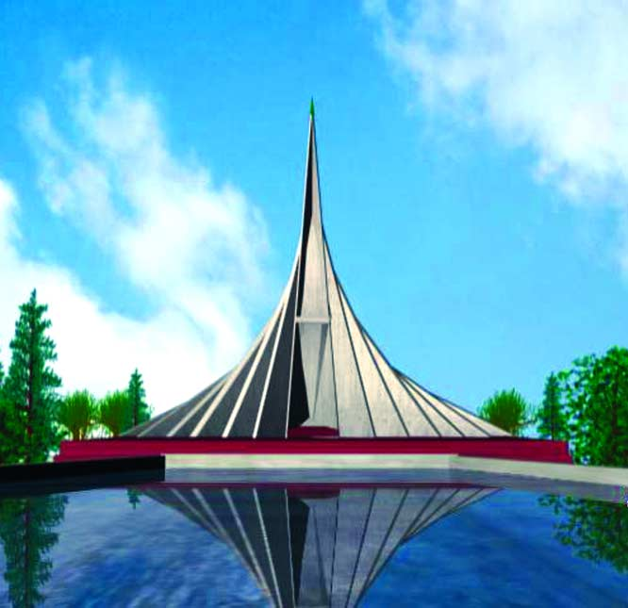
ছবি গুলোর দিকে দেখ
2মিঃ

Slide 4
ছবিগুলো থেকে কি পেলাম
২ মিঃ

Slide 5
ছবি গুলো থেকে
কি পেলাম
২ মিঃ

Slide 6
ছবি গুলো থেকে কি
পেলাম
২ মিঃ

Slide 7
শিখনফল
৩ মিঃ
১.ত্রিভূজ কি তা বলতে পারবে ?
২.সমকোণী ত্রিভূজ কি তা বলতে পারবে?
৩.সমকোণী ত্রিভূজ সর্ম্পকিত পীথাগোরাসের বিপরীত উপপাদ্য প্রমান করতে পারবে ?

Slide 8
আজকের পাঠ
৪ মিঃ
পিথাগোরাসের উপপাদ্যের বিপরীত উপপাদ্যঃ-
প্রমাণ কর যে ,যদি কোন ত্রিভুজের একটি বাহুর উপর অঙ্কিত বর্গক্ষেত্রের ক্ষেত্রফল ওপর দুইটি বাহুর উপর অঙ্কিত বর্গক্ষেত্র দ্বয়ের ক্ষেত্রফলের সমষ্টির সমান হয়,তবে শেষোক্ত বাহুদ্বয়ের অন্তর্ভুক্ত কোণটি
সমকোণ হবে ।

Slide 9
৬ মিঃ
A
D
B
C
E
F
বিশেষ নির্বচনঃমনে করি , ΔABC-এ ,
AC²=AB²+BC²
প্রমাণ করতে হবে যে , ∠B=এক সমকোণ ।
অঙ্কনঃDEF একটি ত্রিভুজ আঁকি,
যার ∠ E = এক সমকোণ ,
DE=AB এবং EF=BC,

Slide 10
D
A
৬ মিঃ
B
C
E
F
প্রমাণঃ ΔDEF –এর ∠E= এক সমকোণ ,
সুতারাং পীথাগোরাসের উপপাদ্যের সাহায্যে পাই ,
DF²=DE²+EF²
=AB²+BC² [অঙ্কন অনুসারে ]
=AC² [দেওয়া আছে ]
∴DF=AC

Slide 11
D
A
৫ মিঃ
B
C
E
F
এখন , Δ ABC এবং Δ DEF –এ
AB=DE
BC=EF [ অঙ্কন অনুসারে ]
এবং AC=DF
∴Δ ABC ≅ ΔDEF
∴∠B=∠E
কিন্তু ∠ E = এক সমকোণ ।
∴∠ B = এক সমকোণ । (প্রমাণিত)

Slide 12
একক কাজ
৬ মিঃ
১।সমকোণী ত্রিভূজে সমকোণ সংলগ্ন কোনটির পরিমান কত?
ক) ১৮০° খ) ২৭০° গ) ৪৫° ঘ) ৯০°
২। সমকাণী ত্রিভুজের,ভুমি ৩সে.মি এবংলম্ব ৪ সে.মি হলে অতিভূজ কত?
ক) ৯ সে.মি খ) ২৫ সে.মি গ) ১৬ সে.মি ঘ) ৭ সে.মি
৩। সমকোণী ত্রিভূজে সমকোণ সংলগ্ন কোনটির বিপরীত কোণ দুইটি কি ধরনের কোন?
ক) সমকোণ খ) স্থুলকোণ গ) সুক্ষ্ণকোন ঘ) সরলকোণ

Slide 13
মূল্যায়ন
৫মিঃ
১।বর্গক্ষেত্রের প্রত্যেক বাহূর দৈঘ্য ৫ মিঃ হলে ক্ষেত্রফল কত?
ক) ১০ মিঃ খ) ১০ বঃ মিঃ গ) ২৫ মিঃ ঘ) ২৫ বঃ মিঃ
২। সমকোণী ত্রিভূজের অতিভুজ ১০সে.মি এবং ভূমি ৬ সে.মি হলে লম্ব কত ?
ক)৪ সে.মি খ) ৮ সে.মি গ)৩৬ সে.মি ঘ) ১০০ সে.মি
৩।সমকাণী ত্রিভুজের,ভুমি ৪ সে.মি এবংঅতিভূজ ৫ সে.মি হলে ক্ষেত্রফলর কত?
ক)৬ বঃ সে.মি খ)১২ বঃ সে.মি গ) ১৫বঃসে. মি ঘ) ২০ বঃ সে.মি

Slide 14
বাড়ীর কাজ
২ মিঃ
ABC ত্রিভূজের <A = এক সমকোণ । D,AC এর উপরস্থ একটি বিন্দু ।প্রমাণ কর যে, B$C^{2 }+\text{A}D^{2 }$= B$D^{2 }$+ A$C^{2 }$

Slide 15
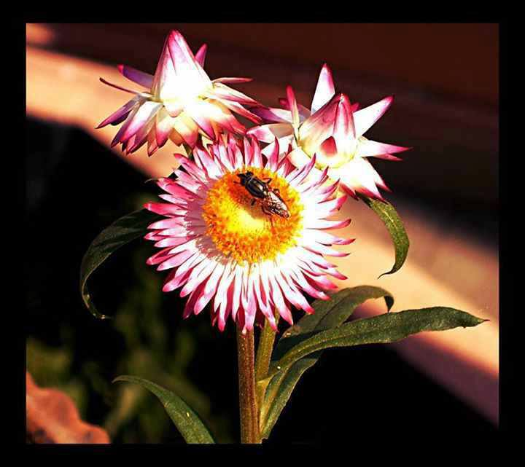
ধন্যবাদ সবাইকে
১ মিঃ
END

